Slide 1
Edward Said
1978-1994
Philip Darby
2000-2010
Pós-colonialismo nas RI

Slide 2
Edward Said (I)
Influência de Michael Foucault e Antonio Gramsci.
Publicação de “O Orientalismo” (1978) e “Cultura e Imperialismo” (1994).
Os trabalhos de Edward Said buscam subverter a caracterização eurocêntrica dos povos colonizados.
Orientalismo é uma representação falseada da realidade do “mundo oriental”, com identidades essencializadas.
O orientalismo é um discurso opressivo que se manifesta em quatro dimensões: o poder intelectual (os orientalistas), o poder moral, o poder cultural e, sobretudo, o poder político.
O orientalismo é uma elaboração estética, escolástica, sociológica, histórica e filosófica que constrói dois mundos dentro de uma relação dominador-subordinado, ao mesmo tempo que constrói interesses materiais reais.

Slide 3
Edward Said (II)
A obra de Said é uma “contra-história” da tradição literária europeia que construiu os “povos orientais” como serem incapazes de se governarem e construírem sua própria história.
O orientalismo serve para construir a ideia de ocidente por meio da representação estereotipada do outro, do oriental.
O orientalismo diz mais sobre o mundo europeu do que sobre o mundo “oriental”. A cultura europeia ganha em força e identidade com a criação do outro subalterno.
O orientalismo tem como premissa a exterioridade - o orientalista europeu que faz o oriental falar. A representação do oriental é dada pelo orientalista e não pelo indivíduo. O oriente não parece capaz de se representar.
O orientalismo é também um projeto acadêmico institucional.

Slide 4
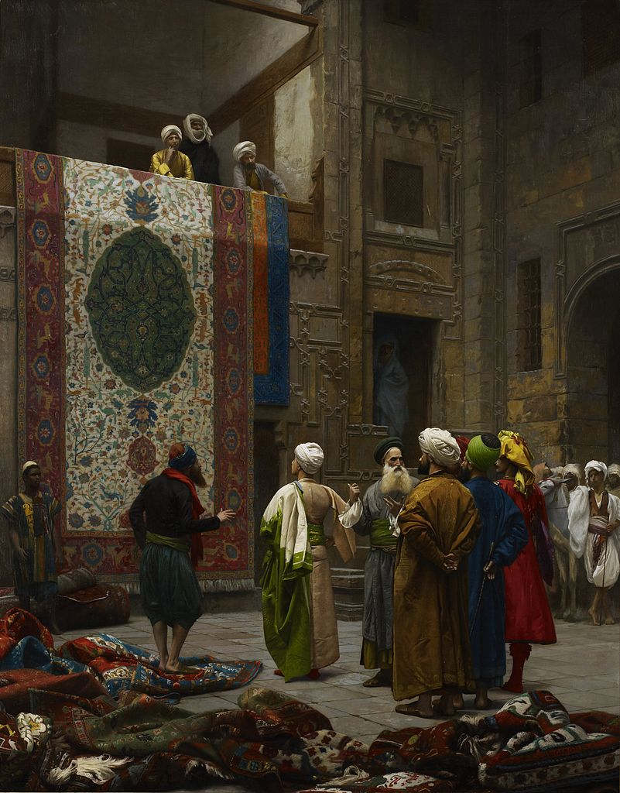
As pinturas de Jean-Léon Gérome (1824-1904) “O Mercador de Tapetes no Cairo” (1887)

Slide 5
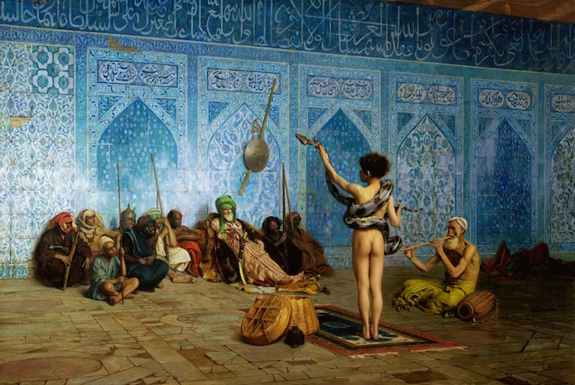
As pinturas de Jean-Léon Gérome (1824-1904) “O Encantador de Serpente” (1879)

Slide 6
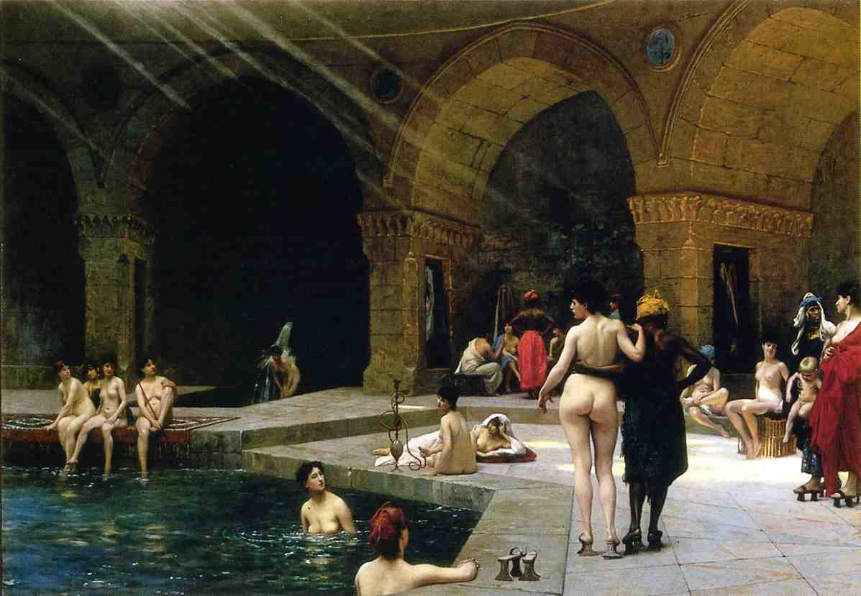
As pinturas de Jean-Léon Gérome (1824-1904) “A Piscina no Harem” (1885)

Slide 7
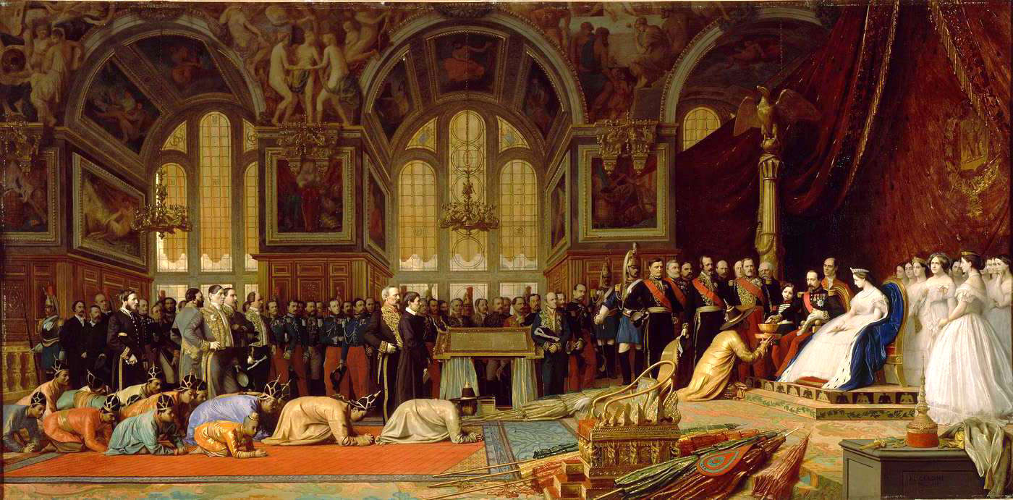
As pinturas de Jean-Léon Gérome (1824-1904) “Napoleão III reconhece os Embaixadores do Sião” (1864)

Slide 8
Algumas obras e filmes colonialistas
Tradução de ”1001 Noites” por Antoine Galland (1701-1715).
Karl Marx - O 18 de Brumário de Luís Bonaparte (1852).
Julio Verne - A Ilha Misteriosa (1875).
Arthur Conan Doyle – O Mundo Perdido (1912).
Agatha Christie – Assassinato no Expresso Oriente (1934).
Lawrence da Arábia (1962) https://www.youtube.com/watch?v=zSfE5TiyPd8
Trilogia Indiana Jones (1981-2008)

Slide 9
Franz Fanon
Franz Fanon – Os Condenados da Terra (1961) -Capítulo 1 – Sobre a violência
“Libertação nacional, renascimento nacional, a restauração da nacionalidade ao povo, commonwealth: quaisquer que sejam os títulos usados ​​ou as novas fórmulas introduzidas, a descolonização é sempre um fenómeno violento. Em qualquer nível que estudemos - relações entre indivíduos, novos nomes para clubes esportivos, mistura humana em coquetéis, na polícia, nos conselhos diretivos de bancos nacionais ou privados - a descolonização é simplesmente a substituição de uma certa "espécie" de homens por outra (...) A descolonização, que se propõe a mudar a ordem do mundo, é, obviamente, um programa de completa desordem (...) A descolonização é o encontro de duas forças, opostas uma à outra por sua própria natureza, que na verdade devem sua originalidade àquele tipo de relação que resulta e é nutrida pela situação nas colônias. Seu primeiro encontro foi marcado pela violência e sua existência conjunta - isto é, a exploração do nativo pelo colonizador - foi levada por uma grande quantidade de baionetas e canhões. O colono e o nativo são velhos conhecidos. Na verdade, o colono está certo quando fala de conhecê-los bem. Pois é o colono que trouxe o nativo à existência e que perpetua sua existência. O colono deve o fato de sua própria existência, isto é, sua propriedade, ao sistema colonial. Na descolonização, há, portanto, uma necessidade de questionar completamente a situação colonial. Se quisermos descrevê-la com precisão, poderemos encontrá-la nas palavras bem conhecidas: "O último será o primeiro e o primeiro, o último". A descolonização é a colocação em prática desta frase. É por isso que, se tentarmos descrevê-lo, toda a descolonização é bem-sucedida (...) A verdade nua da descolonização evoca para nós as balas abrasadoras e as facas manchadas de sangue que emanam dela. Pois se o último for o primeiro, isso só acontecerá depois de uma luta assassina e decisiva entre os dois protagonistas. Fazê-los (colonizados) subir a um ritmo (muito rapidamente, dizem alguns) os passos conhecidos que caracterizam uma sociedade organizada, só pode triunfar se usarmos todos os meios para transformar essa escala, incluindo, obviamente, a violência (...) Você não transforma nenhuma sociedade, por mais primitiva que possa ser, de cabeça para baixo com tal programa, se você não decidiu desde o início, isto é, desde a própria formulação desse programa, que se deve superar todos os obstáculos em frente. O nativo que decide colocar o programa em prática, e se tornar sua força motriz, está pronto para a violência desse os tempos imemoriais. Desde o nascimento, fica claro para ele que esse mundo estreito, repleto de proibições, só pode ser questionado pela violência absoluta”.

Slide 10
Pós-Colonialismo em RI (I)
A análise pós-colonial tem como foco a raça, a identidade, a resistência e a alteridade dos povos periféricos em relação ao discurso de interpretação da realidade internacional nascido na Europa (reinterpretação do discurso colonialista)
A análise pós-colonial tem como foco as relações de dominação e resistência no encontro colonial e seus efeitos sobre as identidades e desigualdade.
É uma abordagem que desafia os discursos ocidentais de progresso, civilização e modernização, desestruturando suas linearidades históricas.
Questiona as categorias criadas pelas teorias positivistas hegemônicas em RI a partir das imposições que acarreta para os povos oprimidos.
O pós-colonialismo problematiza a forma de construção do conhecimento em RI, mais precisamente sobre a internacionalização do modelo europeu das RI.

Slide 11
Pós-Colonialismo em RI (II)
A experiência colonial requer uma resposta à diferença.
Inayatullah e Blaney (2004) ressaltam que o discurso colonial desliza entre duas respostas polares: a diferença é traduzida como inferioridade ou um tipo de igualdade reconhecida, porém às custas da assimilação do outro pelo self.
O imperialismo constrói a identidade do colonizado.
Esse colonizado passa a ser conhecido na Europa como o “outro”.
Self e Other são concebidos como separados, e o melhor que podem alcançar é um "diálogo entre desiguais" (Inayatullah e Blaney, 2004: 163).

Slide 12
Pós-Colonialismo em RI (III)
Esta divisão tem persistido para além do período colonial e se expressa na promoção da democracia liberal como a única maneira aceitável para organizar a política do Ocidente.
O Ocidente assume ser dono da modernidade e, portanto, não consegue imaginar ou reconhecer as contribuições tanto dos outros para a modernidade como a possibilidade de alternativas.
Neste esquema, a única alternativa para a modernidade ocidental é o atraso.
A concepção de que o Ocidente possui a racionalidade e a forma legítima de organização política simultaneamente legitima a violência ocidental e deslegitima a resistência armada não-ocidental (Barkawi e Laffey, 2006).

Slide 13
Pós-Colonialismo em RI (IV)
Não há sujeito puro e autêntico não-ocidental a ser encontrado.
É possível encontrar "híbrido" pós-colonial com uma parte moderna e liberal dentro de si (Inayatullah e Blaney 2004: 184).
A relação entre Ocidente e não-ocidental é de tal forma integrada que não faz sentido sequer em pensar em uma separação do outro (Barkawi e Laffey, 2006).
O que deve ser analisada não são duas entidades distintas, mas a sua relação de mutual constituição de self e other.
Hibridismo implica dizer que o outro não é tão diferente como possa aparecer.

Slide 14
Pós-Colonialismo em RI (V)
A famosa observação de Franz Fanon que o " Negro is not. Any more than the white man’ (2008: 180).
Para Fanon a Europa é literalmente uma criação do Terceiro Mundo.
A subjetividade sempre deriva de uma variedade de fontes e é, portanto, nunca estável ou pura, mas sim híbrida.
Isto é destaque na observação de Muppidi que não se pode interrogar o imperialismo "sem interrogar-me, o pós-colonial nas entrelinhas".

Slide 15
Pós-Colonialismo em RI (VI)
Os estudos colonialistas fazem parte do movimento mais amplo de questionamento epistemológico das teorias dominantes em RI ao lado de teoria crítica, feminismo e pós-modernismo.
Os estudos pós-coloniais são ainda marginais em RI.
As RI analisam um mundo em que se esquece voluntariamente, há uma amnesia, em relação à questão da raça (Krishna, S. 2001).
A ciência social foi construída em relativa ou quase total ignorância da maioria da humanidade. As RI vivem em um estado de analfabetismo global (Muppidi, H. 2004).
A abordagem pós-colonial representa um quadro de referência analítico oposto na medida que busca mapear a identidade por meio e para além do encontro colonialista, celebrando o marginal e o particular.

Slide 16
Pós-Colonialismo em RI (VII)
Darby e Paolini: “Relações Internacionais e Pós-Colonialismo são navios que se cruzam no mar a noite. Cada navio mantém seu curso e não reconhece a existência do outro” (1994).
O pós-colonialismo em RI é um oximoro – uma contradição em termos. Descolonizar as RI é desconstruir escolas que construíram a disciplina (Krishna, S. 2001).
O foco das RI em segurança e política das grandes potências naturaliza a hierarquia na ordem internacional, transformando-a em status quo.
Enquanto o pós-colonialismo foca na questão da cultura e identidade, as teorias positivistas de RI (realismo, marxismo e institucionalismo) colocam as identidades e a cultura na periferia da análise.
Os estudos críticos (Cox) dão importantes contribuições sobre a natureza do poder em RI, mas não atentam para os efeitos da interpretação racionalista de poder sobre as identidades dos povos colonizados.

Slide 17
Pós-Colonialismo em RI (VIII)
O peso do realismo na construção da disciplina naturalizou a posição subalterna dos países e povos periféricos.
A valorização da abstração no pensamento realista esquece a história e apaga a violência efetiva dos povos colonizadores.
O pós-colonialismo está não está preocupado com o poder material, mas sim com o poder de conhecimento que justifica do poder material por meio do controle dos discursos, práticas, ideias e comunicação.
O poder da representação: o poder colonialista é uma representação da realidade que estabelece uma absoluta divisão hierárquica entre Ocidente/Oriente que estabelece “regimes da verdade”.

Slide 18
Pós-Colonialismo em RI (IX)
A narrativa importa. Nova narrativa das RI que seja poética e inclua as diferentes formas de narrativas dos povos subjugados.
Como esse modelo universal de análise da soberania cabe nas narrativas que os povos periféricos tem de si mesmos? Seria possível imaginar processos onde indivíduos não-subalternos construiriam alternativas interpretativas das RI? (Krishna 2001).
A análise pós-colonialista em RI ironicamente recoloniza a literatura, sociologia e história ocidental.
Alguns estudos pós-colonialista criticam certo exagero do pós-colonialismo na análise da capacidade de resistência perante o poder hegemônico.

Slide 19
Pós-Colonialismo em RI (X)
Uma agenda de pesquisa que busca a reconstrução das RI a partir de baixo.
Uma agenda de pesquisa que busca problematizar a construção de condições econômicas injustas na relação Norte-Sul.
Uma agenda normativa que busca propiciar a reconstrução das identidades dos povos colonizados por meio da “deseuropeização”, descolonização da imaginação e valorização da pluralidade cultural.
Uma agenda de pesquisa que busca dar poder a “voz nativa” como instrumento de superar a subordinação.
Um agenda de pesquisa critica ao discurso europeu da modernidade.

Slide 20
Pós-Colonialismo em RI (XI)
Os estudos pós-colonialistas em RI focam na questão da representação – representação não significa “falar/escrever sobre alguém”, mas fundamentalmente “falar/escrever por alguém”.
Assim, quais são as RI não-ocidentais?
Nas últimas décadas, a maioria das disciplinas nas ciências humanas experimentaram uma "virada cultural".
Ao invés de interrogar o social mundo de cima para baixo por referência a narrativas universais, os estudiosos têm argumentado que a atenção conceitual e empírica deve ser dada às particularidades.

Slide 21
Manuela Picq e a Amazônia
Publicação do artigo “Rethink IR from the Amazon” (2016) na RBPI.
A Amazônia é geralmente colocada nas margens do mundo, como um lugar edílico que resiste às forças externas.
A Amazônia não é percebida como um lugar de estudo das RI porque é imaginada como algo fora do mundo moderno.
Quando é conceitualizada tende a ser uniformizada, como uma entidade unificada, uma fronteira da civilização.
O Eurocentrismo normalmente caracteriza a Amazônia como o outro.
A Amazônia está na margem das publicações em RI. Nunca foi analisada conceitualmente ou empiricamente nos principais journals da área.
As periferias oferecem ao pensamento do centro no máximo estudos de caso e não generalizações. Com a Amazônia nem isso ocorre.
A modernidade separa mundos que são absolutamente articulados. De muitas maneiras, a Europa emerge do encontro colonial, sendo as periferias (Amazônia incluso) co-constitutivas da própria modernidade.

